Slide 1

Hálózati infrastruktúra tervezése és kivitelezése egy iskolai környezetben
Albók Eszter, Oleszka Attila, Simon Viktor 12.c

Slide 2
A projekt célja
A projektunk célja hogy egy hálózatot hozzunk létre az iskolában amire diákok, tanárok és a vendégeg is feltudnak csatlakozni. Külön hozzá férési hitelesítővel.
A minden terembe lenne egy access point amire fel tudnak csatlakozni és 7 osztályba még interaktív tábla is kerülne amin hatékonyabban tudnának tanulni a diákok.
A 2 tanári szobába kerülne 2-2 nyomtató és 1 kerülne az igazgatói szobába amik wifisek lesznek hogy könnyeb legyen a nyomtatás.
(A 2. ES 3. PONT AZ INKABB A HÁLÓZATI TERV BE KÉNE :3) MERT AZ MÁR A TERV HEZ KAPCSOLÓDIK

Slide 3
Hálózati terv és topológia
Minden terembe kell egy access point hogy a megfelelő internet elérhetőséget biztosítsunk
3 hálózat kell amire a diákok, tanárok és vendégek külön hálózaton tudjanak csatlakozni az internethez
7 osztályba még interaktív tábla is kerül amin hatékonyabban tudnának tanulni a diákok.
A 2 tanári szobába kerül 2-2 nyomtató és 1 kerül az igazgatói szobába amik wifisek hogy könnyeb legyen a nyomtatás.

Slide 4
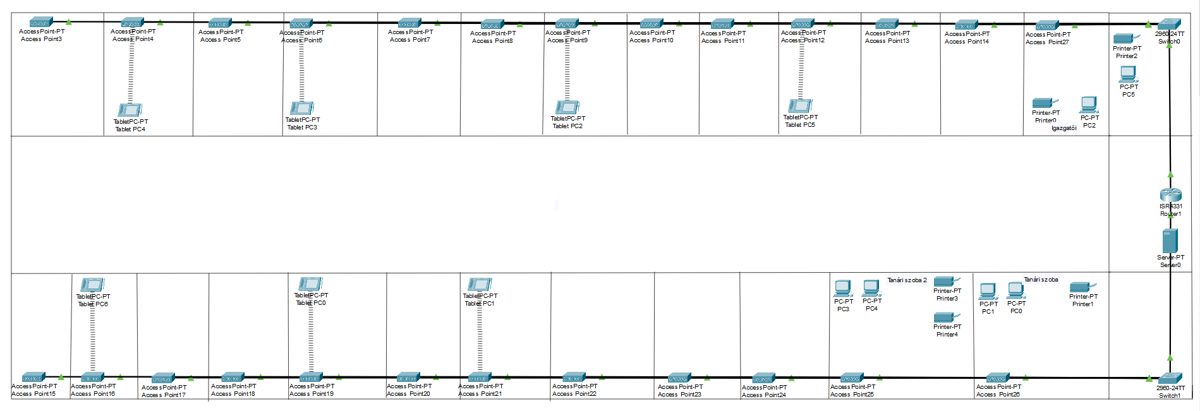
Hálózati terv és topológia

Slide 5
Eszközök és szoftverek

Slide 6
Eszközök és szoftverek

Slide 7
Biztonsági beállítások
Vpn izé

Slide 9
Telepítés és konfigurálás

Slide 10
Telepítés és konfiguráció

Slide 11
Összegzés és konklúzió

Slide 12
Kösz h vegigszenvedted a diakat

